Slide 1
Battlebot
Presented by Nikolay Deyanov & Yosif Yosifov

Slide 2
Как се стигна до решението да разработим точно това?
Взеха ни идеята ☺
Разполагахме с неизползваща се количка и решихме да я превърнем в курсовата ни работа
Като идеята за battlebot беше първата смислена такава, която ни дойде наум

Slide 3
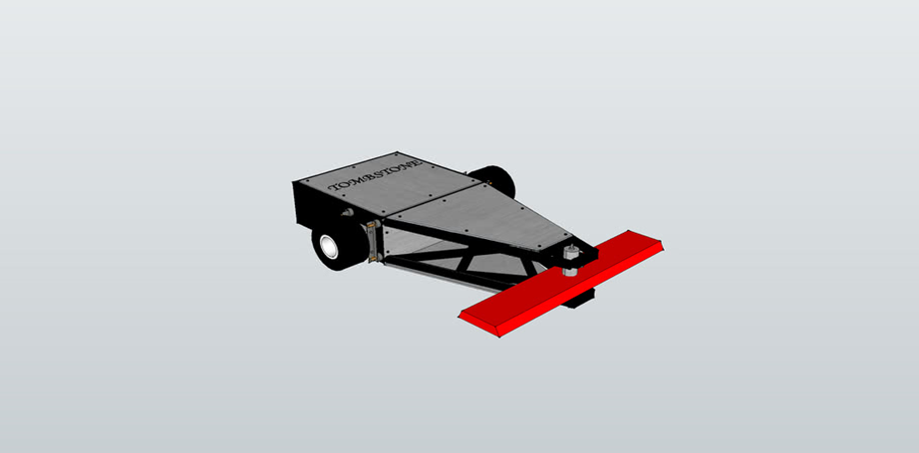
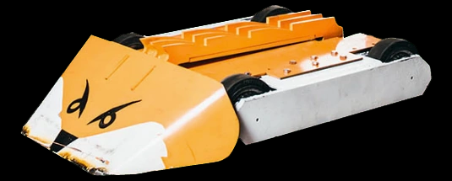
Първоначални идеи
Първото решение
Окончателното решение

Slide 4
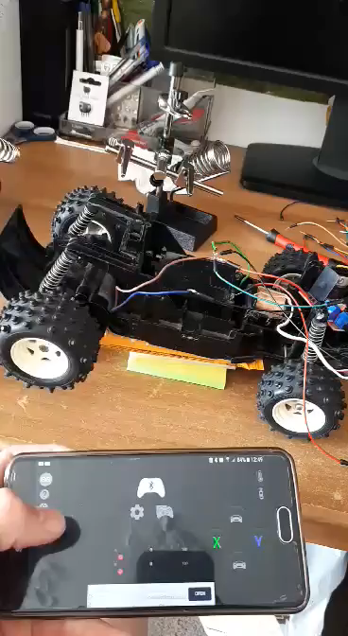
Основата ни
Стара радиоуправляема количка с много мощен задвижващ мотор.
Оказа се, обаче, че батерията се изхабяваше за отрицателно време.

Slide 5
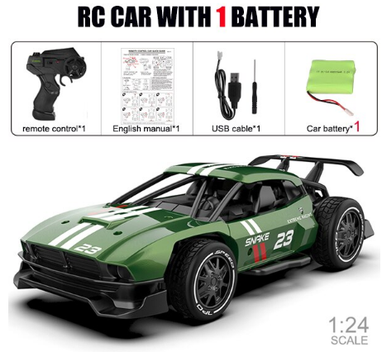
Ново начало
През март ☺
Нова основа
Чакахме количката 3 седмици

Slide 6
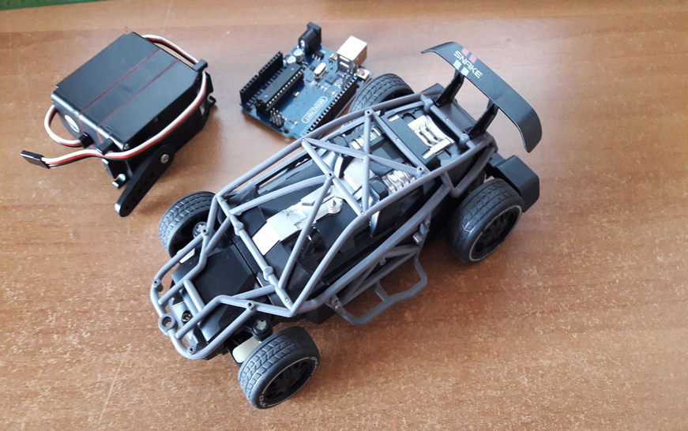
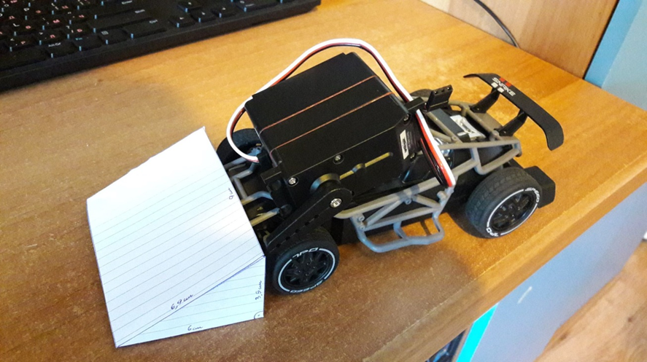
Фаза 1 – „Планирането“
Когато количката пристигна, веднага започнахме да мислим как ще позиционираме елементите върху нея.

Slide 7
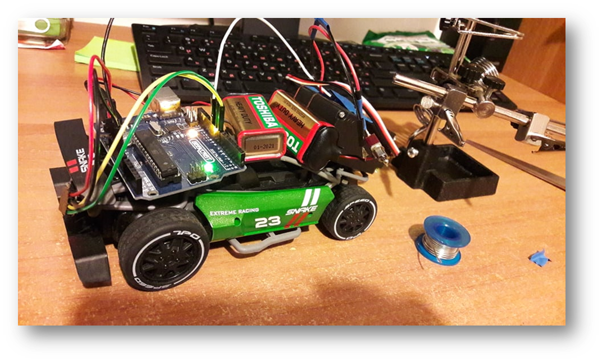
Фаза 2 – „Вижда му се края“
Написахме работещ код.
Така мислихме, че ще изглежда робота
Но пластмасовата рамка се оказа лоша основа
Затова премахнахме всичко и я разглобихме изцяло

Slide 8
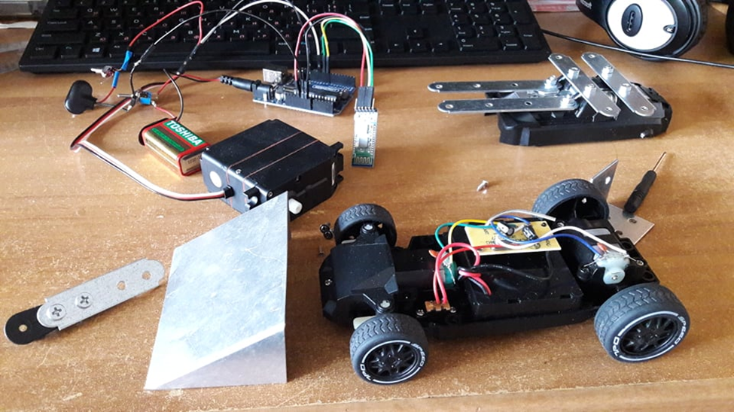
Фаза 3 – „Вече не му се вижда края“
Монтирахме метални планки
Поръчахме оръжието, направено от алуминиев лист

Slide 9
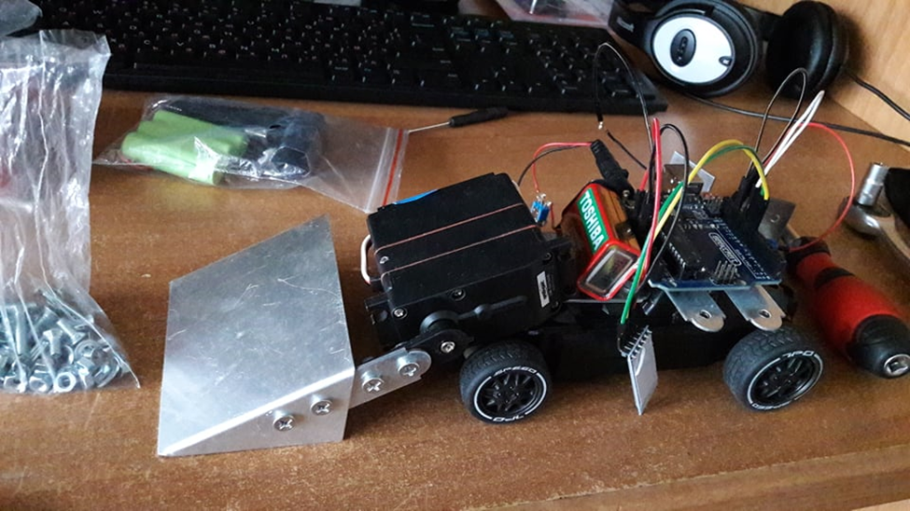
Фаза 4 – „Отново му се вижда края“
Намерихме оптималното разположение на компонентите върху количката.
Залепихме ги със силиконово лепило.

Slide 10
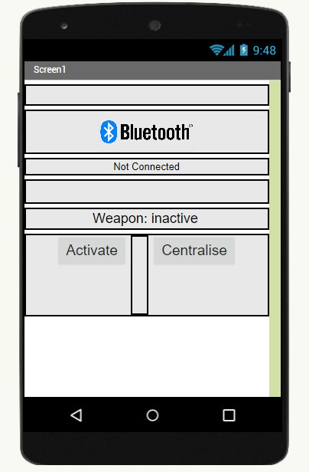
Фаза 5 – „Приложението“
Разработихме приложение, само и единствено за нуждите на нашия робот.
Работи чрез комуникация с битови числа.

Slide 11
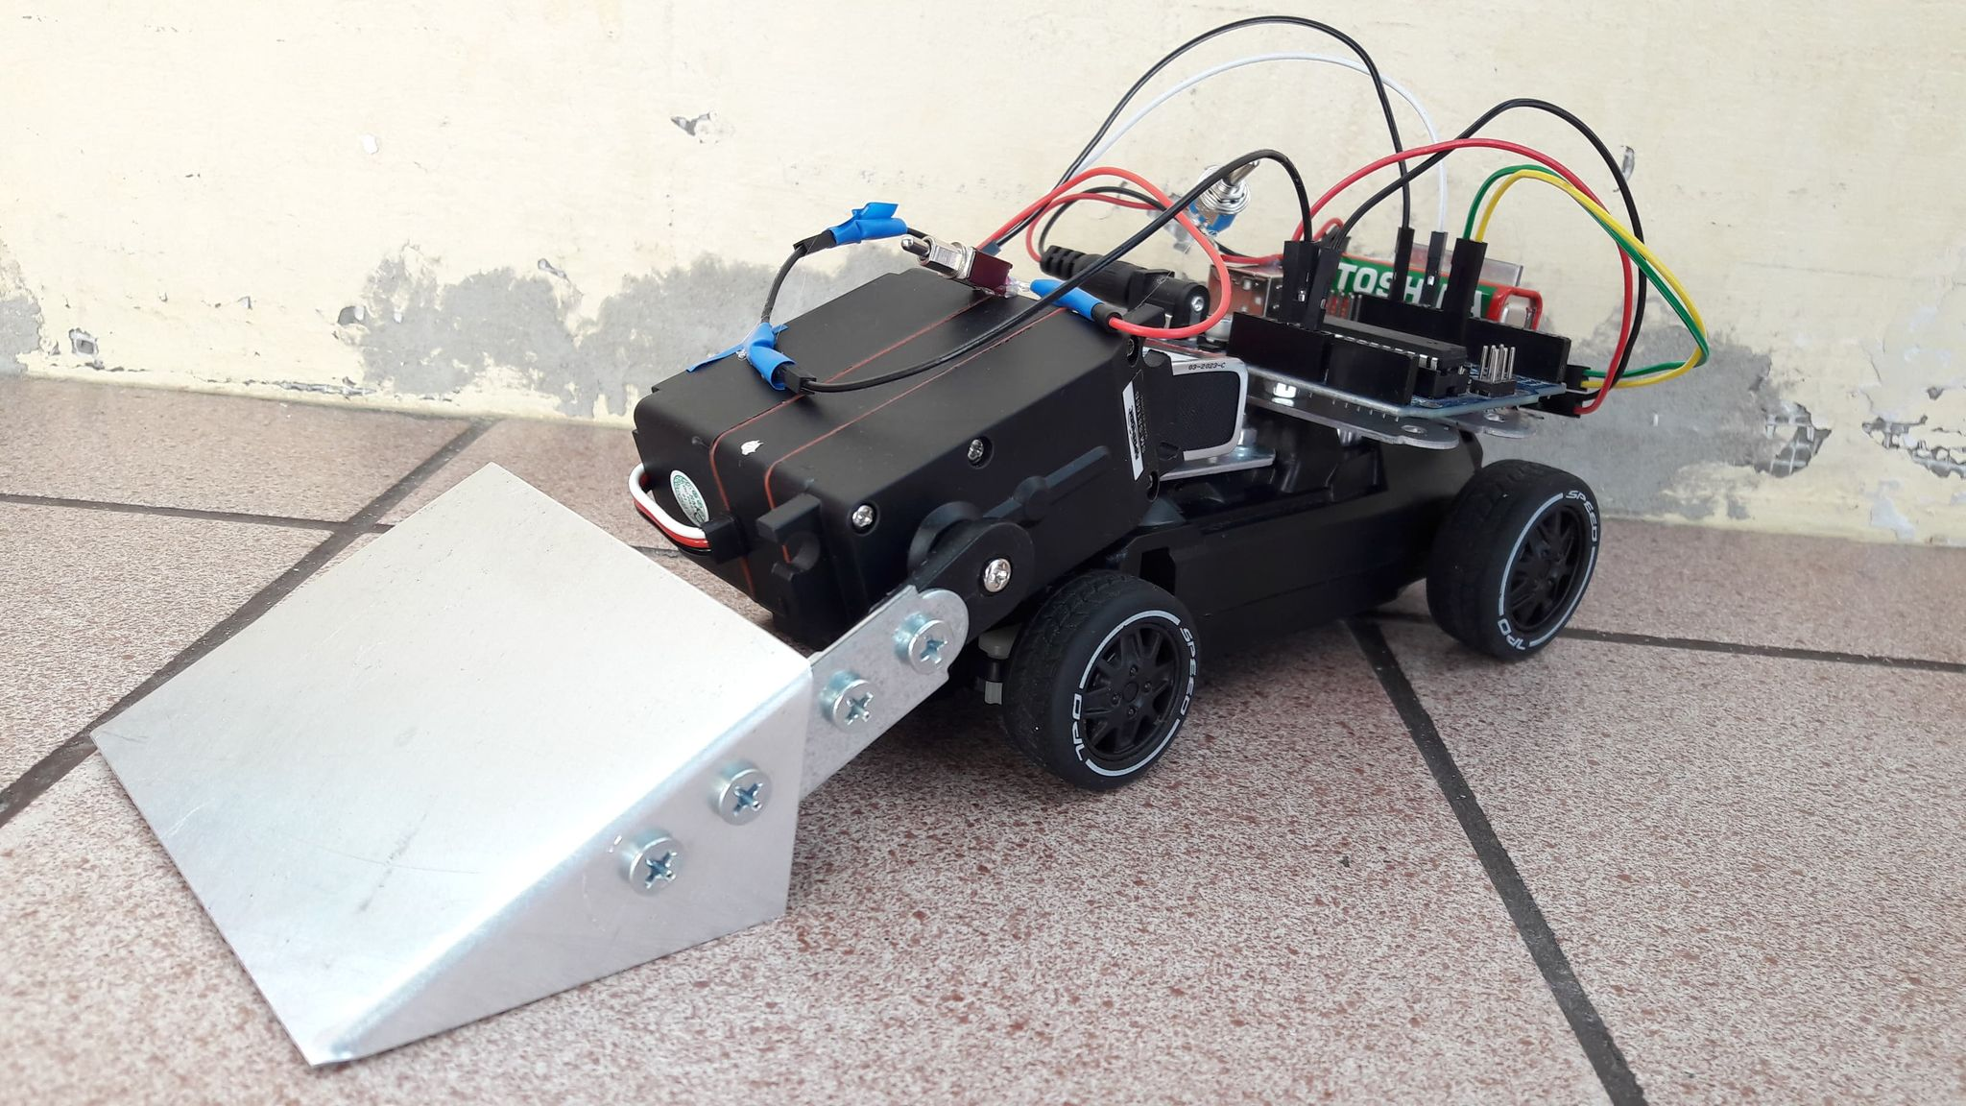
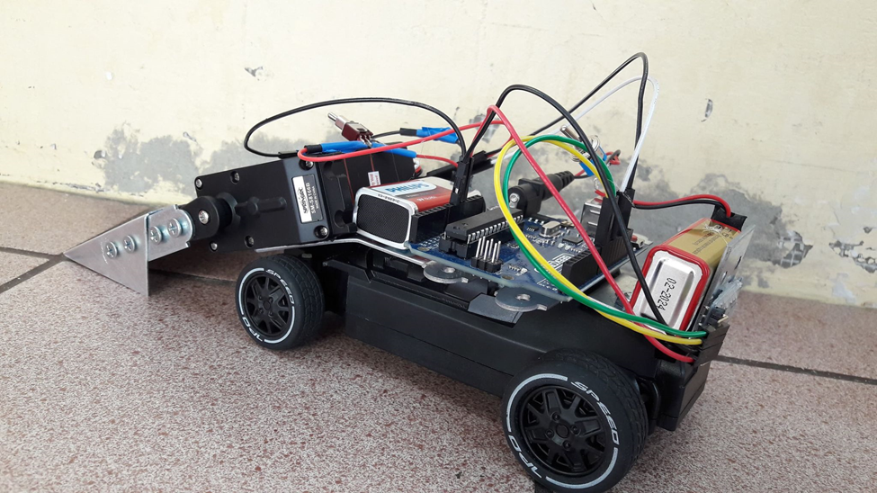
Et.. Voila…

Slide 12
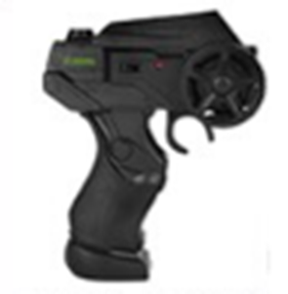
Наръчник за управление
1. Включете количката и дистанционното.
2. Включете прекъсвача на ардуиното, след това и този на серво мотора.
3. Отворете мобилното приложение „servo_control“.
4. Кликнете върху бутона „Bluetooth“ и изберете HC-05.
5. Когато натиснете бутона „Activate“, оръжието ще се активира, когато натиснете бутона „Centralize“ – то ще се централизира.
6. Движението на робота се управлява от дистанционното.

Slide 13
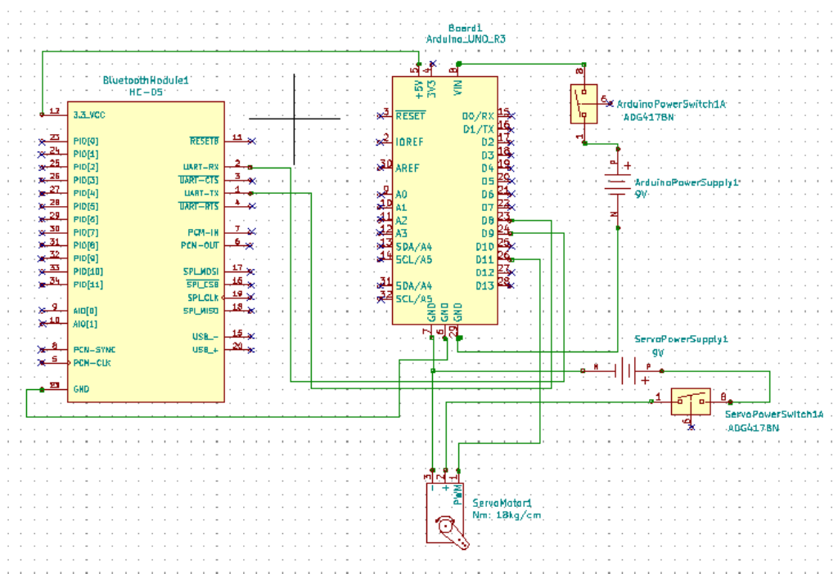
Използвани компоненти
Eл. схема
Arduino UNO R3;
Серво мотор SM-S8168B
Захранващо напрежение: 4,8 – 6V DC;
Въртящ момент: 15 – 18 kg/cm;
Тегло: 125г.
Скорост на работа: 0.19 – 0.15sec/60º
HC-05 Bluetooth module;
2 x 9V батерия (long life);
2 х прекъсвач (3-pin);
Джъмпери;

Slide 14
Планове за развитие
1. Броня
2. Bluetooth управление на цялата система
3. Собствен Arduino shield

Slide 15
Това беше всичко!
От нас

